Slide 1
北控城市资源集团东部区域 · AI 应用案例报送
月度安全履职考核门户
手机端 H5 现场采集 + PC 门户自动评分
培训 · 专项活动 · 驾驶员 · 转运站 · 三违 · 网格巡查 —— 六条线月度考核一体化
培训
专项活动
驾驶员
转运站
三违
网格巡查
提报项目：宁津项目 | 提报人：刘金涛 | 2026 年 10 月
案例名称（场景+动作）：月度安全履职考核门户（手机端 H5 现场采集 + PC 门户自动评分）
含 AI 生成

Slide 2
CASE OVERVIEW · 案例总览
五项报送内容一页速览
01
02
03
04
05
案例名称
业务场景
建设类型
量化目标
复用价值
月度安全履职考核门户（手机端 H5 现场采集 + PC 门户自动评分）
场景 + 动作，聚焦六条线月度考核
6 条线台账散落多菜单、现场靠微信群流转
以前怎么干 / 现在怎么干 全流程对照
企业技能（Skill）+ 数字员工（Agent）
规则库 / 评分引擎 / AI 识图 + 门户编排 / H5 闭环
节省 30~75 人·小时/月（取中 50）
效率提升约 60~80% · 成本节约约 2~5 万元/年
跨岗位 · 跨条线 · 跨组织
规则与台账结构可整体复制推广
业务范围
六条线月度考核
培训（HSE 教育培训）
各种专项活动
驾驶员
转运站
三违
网格巡查
宁津项目 ·「月度安全履职考核门户」案例报送（手机端 H5 现场采集 + PC 门户自动评分）
02 / 16

Slide 3
BUSINESS SCENARIO · 业务场景（一）
以前怎么干：微信群照片 + 逐菜单翻台账
现场检查 · 靠微信群
月度考核 · 靠翻台账
各网格长将检查的图片发到微信群，每天约 70 张照片；• 照片无定位、无行为分类、无整改前后对照
管理人员每日在群内逐张查看、检查，检查出的问题再返回人员整改。
• 问题归属靠人工认领，整改结果无法核验
• 台账事后补录，数据不进考核系统，评分无据可依
培训 / 专项活动 / 驾驶员 / 转运站 / 三违 / 网格巡查各进各的菜单翻台账 →• 每周期以小时计，口径因人而异
Excel 手工汇总 → 人工判断扣分对象归属与分值。
• 结果反馈慢，争议难追溯
• 考核依据滞后、不统一
六大痛点
无定位
无行为分类
无整改对照
归属靠认领
结果难核验
数据滞后
实测锚点：原微信群每天约 70 张照片 × 1~2 分钟/张逐张查看 ≈ 每月 25~50 人工时耗在“看照片”上；月度取数核对再叠加 8~25 人工时。
宁津项目 ·「月度安全履职考核门户」案例报送（手机端 H5 现场采集 + PC 门户自动评分）
03 / 16

Slide 4
BUSINESS SCENARIO · 业务场景（二）
现在怎么干：H5 现场闭环 + PC 门户月度闭环
H5
现场闭环
GPS
自动定位
现场拍照
取证
三违行为
标准库
确认
涉及人员
现场整改
拍后照
稍后整改
派任务
结构化
台账归集
▶
▶
▶
▶
▶
▶
PC 门户
月度闭环
选考核
周期
岗位 Tab
切口径
类别扣分
上限卡片
9 个台账
镜像
自动
评分
扣分
审核
结果
冻结
Excel
导入导出
▶
▶
▶
▶
▶
▶
▶
数据同源
9 个台账镜像与各模块原页面双向联动，杜绝双口径
规则驱动
扣分规则库 active 13 条自动取数传导扣分（单一事实源）
人机分工
自动评分引擎算分，人工只做扣分审核与结果冻结
适用环节：现场数据采集闭环 + 月度考核全流程（取数、评分、审核、冻结、报表）。月度全流程由 2~3 个工作日压缩到 0.5~1 个工作日，效率提升约 60~80%。
宁津项目 ·「月度安全履职考核门户」案例报送（手机端 H5 现场采集 + PC 门户自动评分）
04 / 16

Slide 5
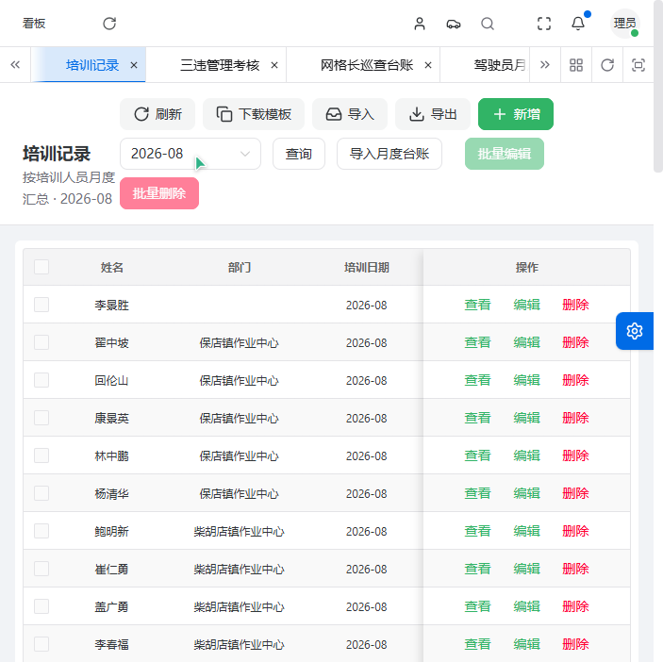

MODULE 1 · 培训管理（HSE 教育培训）
以前怎么干 / 现在怎么干
以前怎么干
现在怎么干
• 纸质签到，Excel 逐人手工汇总月度培训记录
• 「应培训 / 实际参训 / 缺少人员 / 资料不完整 / 考核分数」五类口径人工核对
• 签到表、试卷、照片归档分散，月度考核取数二次录入
• 培训计划 / 培训记录 / 证书管理全线上，按人月度汇总五项口径一目了然
• 导入月度台账（AI 识图）：扫签到表、培训资料自动生成台账，图片与 PDF 均可
• 模板下载 / 导入导出 / 批量编辑标准化，月度考核直接同源取数
培训记录按人月度汇总 · 2026-08 真实数据（10 人）
宁津项目 ·「月度安全履职考核门户」案例报送（手机端 H5 现场采集 + PC 门户自动评分）
05 / 16

Slide 6
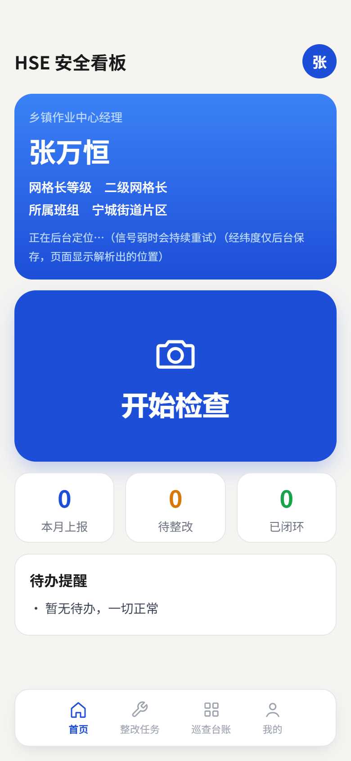
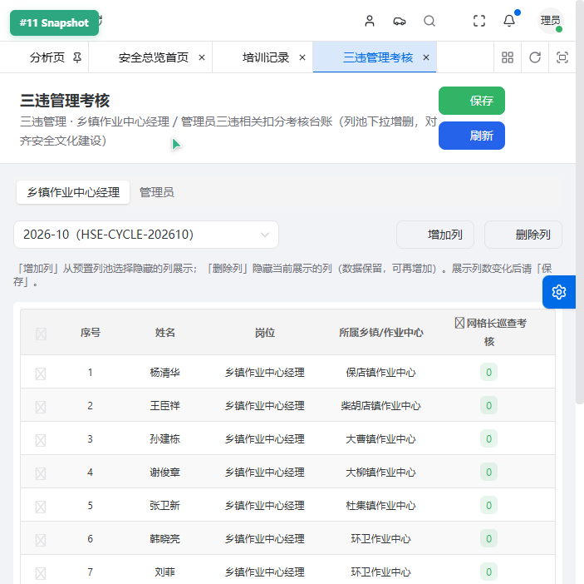
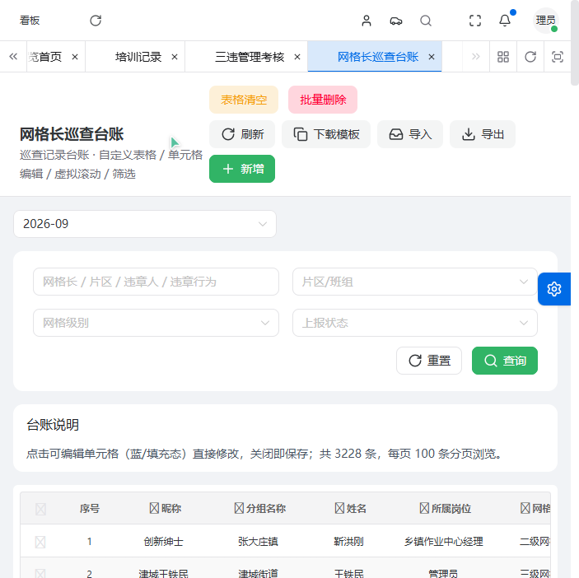

MODULE 2 · 三违 + 网格巡查（手机端 H5 现场采集）
以前怎么干 / 现在怎么干 —— H5 拍照 → 飞书多维表格 → 三违 / 网格台账
以前怎么干
现在怎么干
• 网格长将检查图片发微信群，每天约 70 张照片，问题人工认领归属
• 三违整改无法核验；网格巡查纸质记录、事后补录，台账不进考核系统
• 扣分对象与分值人工判断，口径因人而异
• H5 现场即采即闭环：GPS→拍照→三违行为标准库→确认人员→整改闭环，记录直接写入飞书多维表格主台账
• 三违候选（AI 出候选、人工确认）→ 记录 → 分析 → 台账 → 管理考核；未按时整改自动扣分（责任网格长优先、直接上级兜底，1 分/起）
• 巡查管理 / 台账 / 待归属 / 已归属四页闭环，未巡查自动扣分，台账当月数千条可筛可导
H5 工作台
三违管理考核 · 2026-10 真实数据
网格巡查台账 · 2026-09 共 3228 条
宁津项目 ·「月度安全履职考核门户」案例报送（手机端 H5 现场采集 + PC 门户自动评分）
06 / 16

Slide 7
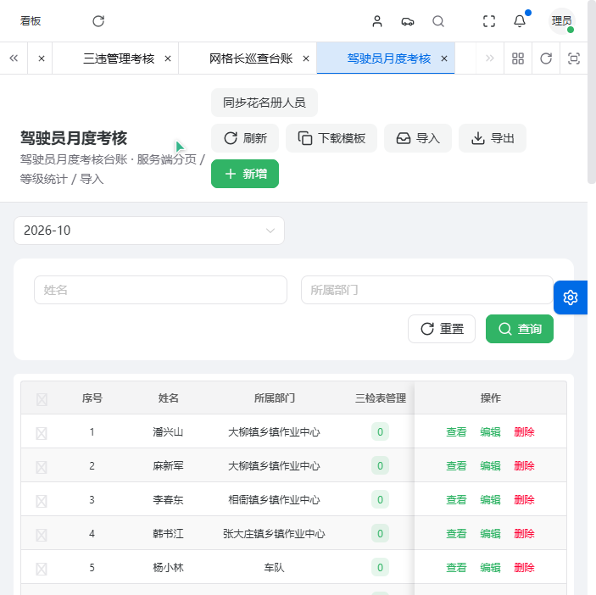

MODULE 3 · 驾驶员管理
以前怎么干 / 现在怎么干
以前怎么干
现在怎么干
• 三检表（发车前检查）完成情况手工汇总
• 违章线下登记，月终人工评等级
• 数据滞后、易遗漏、难追溯
• 驾驶员考核 / 违章 / 月度考核三页联动，「同步花名册人员」一键生成考核对象
• 三检表按人逐月归集，等级自动汇总，扣分悬浮明细逐笔下钻
• 下载模板 / 导入 / 导出标准化，portal 镜像与工作台同源生效
驾驶员月度考核 · 2026-10 周期真实数据
宁津项目 ·「月度安全履职考核门户」案例报送（手机端 H5 现场采集 + PC 门户自动评分）
07 / 16

Slide 8
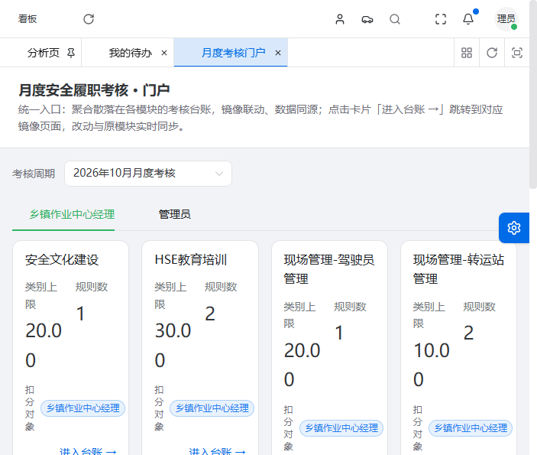
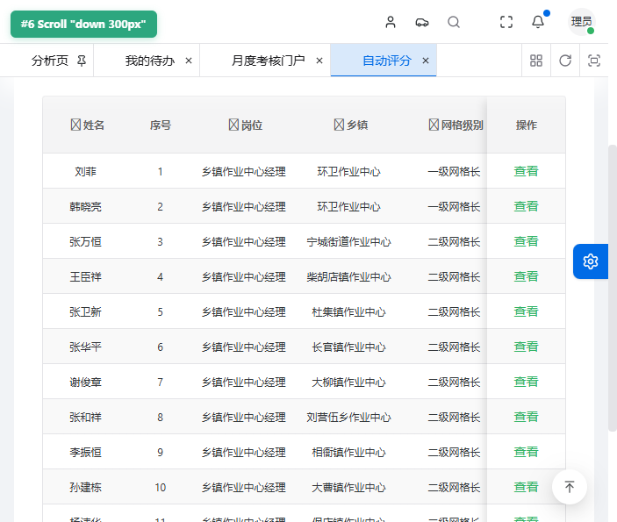

MODULE 4 · 月度安全履职考核 · 门户
以前怎么干 / 现在怎么干
以前怎么干
现在怎么干
• 6 条线各进各的菜单翻台账取数，Excel 手工汇总
• 人工判断扣分对象归属与分值，每周期以小时计
• 结果反馈慢，口径不统一、争议难追溯
• 门户选周期 → 岗位 Tab（经理 / 管理员）→ 类别扣分上限卡片 → 9 台账镜像同源联动
• 扣分规则库 active 13 条自动传导扣分（含专项活动未开展），人工只做审核与冻结
• 转运站台账导入 / 续月直接进考核；专项活动台帐自动识别活动列、未开展项×分值扣分
月度考核门户 · 2026 年 10 月周期
自动评分 · 13 条真实评分结果
宁津项目 ·「月度安全履职考核门户」案例报送（手机端 H5 现场采集 + PC 门户自动评分）
08 / 16

Slide 9
BUILD TYPE · 建设类型
企业技能（Skill）+ 数字员工（Agent）结合
企业技能
扣分规则库（单一事实源，含类别扣分上限）
hse-assessment-rule.js 三表结构 + 类别上限表（类别+岗位双键）
企业技能
自动评分引擎（确定性计算）
assessmentScoringEngine.js：类别封顶合计、幂等查重、审计留痕
企业技能
专项活动自动扣分（动态活动列识别）
safetyCultureImport.js + safetyCultureAdapter.js
企业技能
培训台账 AI 识图（签到表 / 资料 OCR 成台账）
trainingOcrService.js（本地视觉模型，图片与 PDF）
数字员工
考核门户编排（取数、按岗位分发口径、全流程引导）
assessment-portal + 月度考核 42 个后端端点 / 12 个 service
数字员工
H5 现场采集闭环（取证、行为库、整改任务流转）
grid-mobile-cloudflare（Cloudflare 公网部署）
结合方式：Agent 编排调用 Skill —— 门户只做聚合不复制业务计算，评分计算全部下沉规则库与引擎。
宁津项目 ·「月度安全履职考核门户」案例报送（手机端 H5 现场采集 + PC 门户自动评分）
09 / 16

Slide 10
CORE LOGIC · 核心代码逻辑
扣分规则库 + 自动评分引擎
扣分规则库
自动评分引擎
• 三层数据模型：规则主表（类别 / 触发方式 / 扣分方式 / 状态）→ 子项（分值 / 单位）→ 触发条件
• 类别扣分上限独立表：类别 + 岗位双键（经理：安全文化 20 / HSE 教育 30 / 驾驶员 20 / 转运站 10 / 三违 15）
• 六维筛选 + 统计 + 详情三表联查；更新时整体替换子项（事务原子一致）
• Excel / CSV 批量导入子项，自动识别表头、清洗分值字符
• 软删 / 启停 / 接入状态管理 —— 单一事实源
score_auto = max(0, 100 − Σ各类别 min(该类有效扣分, 类别上限))
score_total = 人工 + 自动 + 加分 | 等级 A≥90 / B≥80 / C≥70 / D≥60 / E<60
• 四类扣分来源：auto 自动 / import 导入 / manual 人工 / chain 责任传导
• 规则命中优先级：员工精确绑定 > 网格等级 > 组织维度 > 全体兜底，全程可追溯
• 幂等查重：按“来源表 + 来源 ID + 指标”防重复扣分
• 责任传导：直属上级一级 100% 传导
• 三违类合计与三违管理考核列表同源（六分量），只取一次不重复计数
对考核的价值：六条线台账 → 各域自动扣分明细 → 引擎统一分数与等级 → 门户按岗位展示 → 扣分审核（人工确认）→ 结果冻结 —— 2026-10 周期 13 名考核对象真实评分验证通过。
宁津项目 ·「月度安全履职考核门户」案例报送（手机端 H5 现场采集 + PC 门户自动评分）
10 / 16

Slide 11
SYSTEM AUDIT · 一二三级菜单与代码实测盘点
本案例相关菜单全覆盖（2026-10-11 实测）
目标职责 /objectives
现场管理 /site
HSE 教育培训 + H5
• 月度安全履职考核 › 月度考核门户（portal）
• › 考核工作台（隐藏）
• › 台账镜像 ×9（隐藏，同源联动）
• › 考核周期 / 考核对象 / 自动评分
• › 扣分审核 / 结果冻结 / Excel 导入导出
• › 扣分规则库（可见）
• 安全文化建设（专项活动台帐导入）
• 目标责任书 / 安委会 / 安全费用（四级）
• 三违管理：候选 / 记录 / 分析 / 台账 / 管理考核
• 转运站管理（导入 / 续月 / 批量 / 导出）
• 网格管理：巡查管理 / 巡查台账
• › 通道B待归属 / 已归属记录
• 驾驶员管理：考核 / 违章 / 月度考核
• 车辆三检（菜单隐藏，代码保留）
• 后端：site-mgmt / violations / transfer-stations
• / hse-violation-assessment / hse-grid-attribution
• 培训计划 / 培训记录 / 证书管理
• （考核管理、综合考核菜单隐藏）
• 培训记录：AI 识图导入、签到识别、月度汇总
• 后端：training/main.js 39 端点
• 手机端 H5（grid-mobile-cloudflare）
• 登录 / 工作台 / 巡查 / 三违 / 整改闭环
• 数据：多维表格主台账 17 列
• 月度考核后端：42 端点 / 12 service
菜单源：前端静态路由 modules/*.ts（按权限过滤）；评分引擎 / 规则库 / 导入服务等代码路径详见报送文字稿第四章。
宁津项目 ·「月度安全履职考核门户」案例报送（手机端 H5 现场采集 + PC 门户自动评分）
11 / 16

Slide 12
DATA LINEAGE · 数据链路与边界
单向架构：现场台账 → PostgreSQL → HSE 月度考核
H5 现场提交
多维表格主台账
（17 列结构化）
系统台账通道
导入 / 单向 Pull
PostgreSQL
系统巡查台账
HSE 门户
月度考核同源取数
▶
▶
▶
▶
架构铁律
现状注记
• 单向不可逆：外部台账 → PostgreSQL → HSE，系统侧反向写入恒禁用
• 幂等防重：来源记录键唯一，重复同步不重复入库
• 外部台账删除 ⇏ 系统删除，历史只进不出、可追溯
• H5 主台账（多维表格）经“台账批量导入 / 既有单向 Pull”通道汇入系统台账
• 生产实测：2026-08 的 1724 条经单向 Pull 入库；2026-09 的 1504 条经台账导入入库
• 自动同步通道扩展已列入下一步建设计划
数据真实声明：本页链路与数量均为系统实测（2026-10-11 核对），未宣称未建成的自动同步能力；现场数据从采集到进考核全程不依赖微信群与人工抄写。
宁津项目 ·「月度安全履职考核门户」案例报送（手机端 H5 现场采集 + PC 门户自动评分）
12 / 16

Slide 13
IMPACT · 预期量化提效目标
实测锚点 + 建议值（待按宁津实际复核）
80~90%
30~75
60~80%
2~5 万
13 条
现场照片处理提效
合计节省工时（人·小时/月）
月度全流程效率提升
成本节约（万元/年）
扣分规则自动传导
微信群 70 张/天逐张看 → 后台抽查 10~15 分钟/天
取中 50：照片处理 25~50 + 门户取数 8~25
2~3 工作日 → 0.5~1 工作日
按节省工时折算人力，取中 3 万
active 规则含专项活动未开展，人工只做审核
实测锚点（系统事实 / 用户提供）• 原微信群每天约 70 张照片，逐张查看约 1~2 分钟/张（用户提供）
• 扣分规则库 active 13 条；2026-10 考核周期 13 名对象真实评分结果（系统截图）
• 网格长巡查台账 2026-09 共 3228 条；培训 2026-08 月度汇总 10 人真实数据（系统截图）
• 建议估算值已标注「待按宁津实际复核」，不作定性夸大
宁津项目 ·「月度安全履职考核门户」案例报送（手机端 H5 现场采集 + PC 门户自动评分）
13 / 16

Slide 14
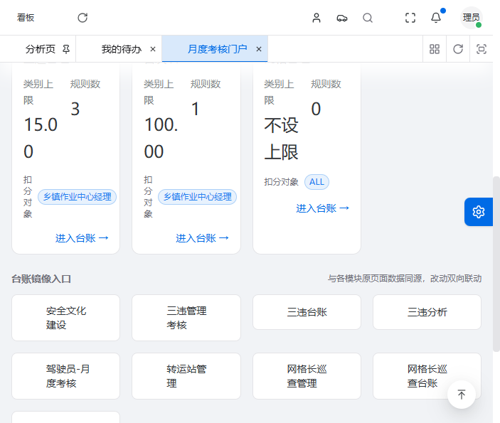
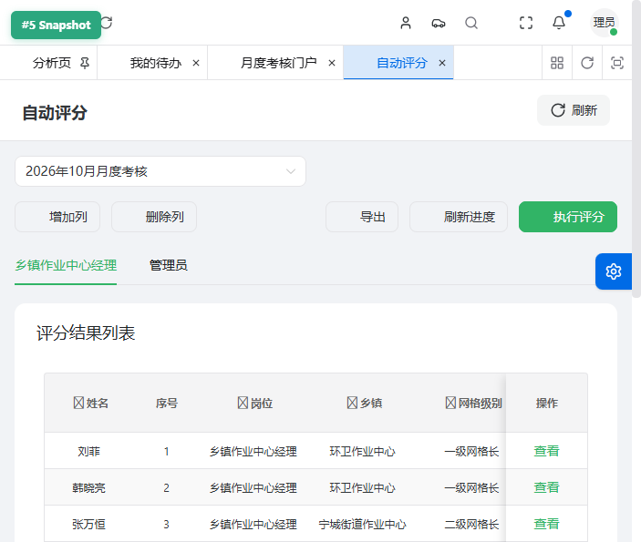
EVIDENCE · 可信证据
全部为生产系统真实截图与实测数据
培训 · 2026-08（10 人）
三违考核 · 2026-10（7 名经理）
网格台账 · 2026-09（3228 条）
驾驶员月度考核 · 2026-10
证据类型• 系统真实截图（9+4 张）
• 实测数据锚点
• 13 条真实评分结果
• H5 真实操作截图
• 5 个演示视频
• 验收与交付记录
门户 · 9 个台账镜像入口
自动评分 · 真实评分结果
宁津项目 ·「月度安全履职考核门户」案例报送（手机端 H5 现场采集 + PC 门户自动评分）
14 / 16

Slide 15

DEMO VIDEO · 演示视频
总览片 + 四模块解说视频（模块页已内嵌）
视频清单• 总览片（1′38″）：H5 现场闭环 + PC 门户 + 自动评分
• 培训管理解说（42s）→ 第 5 页
• 三违 + 网格解说（52s）→ 第 6 页
• 驾驶员管理解说（40s）→ 第 7 页
• 月度考核解说（50s）→ 第 8 页
制作：1280×720 生产真实截图 + 字幕 + 中文配音
观看方式：PPT 放映时点击视频区域播放；视频已随文件内嵌，无外部依赖。各模块页的视频区即为该模块解说视频，与截图证据一一对应。
宁津项目 ·「月度安全履职考核门户」案例报送（手机端 H5 现场采集 + PC 门户自动评分）
15 / 16

Slide 16
REUSE · 成果复用价值
跨岗位 · 跨条线 · 跨组织，可复制推广
跨岗位
乡镇作业中心经理 / 管理员 / 网格长 / 驾驶员 / 安全员 —— 门户按岗位 Tab 切扣分口径，H5 按角色分流
跨条线
培训、专项活动、驾驶员、转运站、三违、网格巡查 6 条线统一考核口径（规则库单一事实源 + 评分引擎）
跨组织
标准架构（外部台账 → PostgreSQL → HSE 单向）+ 规则 / 台账结构可整体复制到其他县区、分子公司
复用条件• 扣分规则库配置、考核周期 / 对象初始化
• 台账表结构 + H5 域名部署与授权
推广路径• 门户 + 镜像路由代码包 → 配置类别上限与规则
• 导入专项活动台账模板 → H5 域名部署 → 按本案例流程验收
宁津项目 · 月度安全履职考核门户 | 重复性高、频次高、提效显著 | 恳请审议
宁津项目 ·「月度安全履职考核门户」案例报送（手机端 H5 现场采集 + PC 门户自动评分）
16 / 16

